Slide 1
Kontrolling
SZTE GTK
1. Lecke
Feldolgozási idő: 30 perc

Slide 2
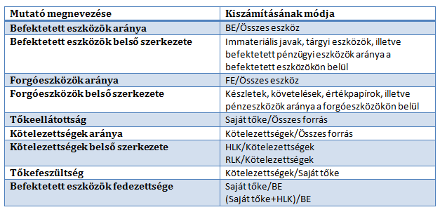
A vagyoni helyzet elemzése (példák!)

Slide 3
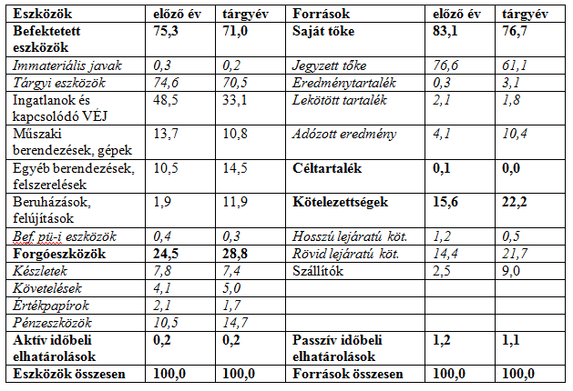
az egyes eszköz- és forráscsoportok belső arányainak elemzése
Notes:
A táblázat adatai alapján megállapítható, hogy az eszköz- és forrásszerkezetben az előző évhez képest kisebb változások következtek be.
Az eszközökön belül továbbra is 70 % feletti a befektetett eszközök, illetve azon belül a tárgyi eszközök aránya. Ennek belső szerkezete viszont fontos változásokra utal. A közel 25 M Ft-os beruházás a tárgyi eszközök jelentős aránynövekedését idézte elő, ami a vállalkozás jövője szempontjából feltétlenül kedvezően értékelhető.
A forgóeszközök belső arányai alig változtak. Mindemellett kiemelendő a pénzeszközök jelentős aránynövekedése, amely még jelentősebbnek tűnik, ha az abszolút adatokat vizsgáljuk. Azok az előzőévhez képest 75 %-os növekedést mutatnak.
A követelések viszonylag alacsony (0,9 %pontos) aránynövekedése mögött kedvezőtlen tendenciák előjele lehet a vevőállomány 90 %-os emelkedése. Ez mindenképpen részletes vizsgálatot igényel.
A források belső összetételének leglényegesebb változása, hogy a saját tőke és a kötelezettségek között – utóbbiak javára – mintegy 7 %pontos arányeltolódás következett be. Bár ez nem veszélyezteti a vállalkozás tőkeellátottságának kedvező alakulását, az mindenképpen részletesebb elemzés tárgya lehet, hogy mi idézte elő a rövid lejáratú kötelezettségeken belül a szállítóállomány jelentős aránynövekedését. E vizsgálódás indokoltságát fokozza, hogy a szállítóállomány az előző évihez képest több mint 4,5-szeresére növekedett.

Slide 4
Befektetett eszközök fedezettsége = ST/BE
Előző évben = 1,10
Tárgyévben = 1,08
Nettó forgótőke = FE – RLK
Előző évben = 16.498
Tárgyévben = 14.580
Notes:
A ST/BE mutató lényegében változatlan maradt, és azt jelzi, hogy a vállakozás saját forrásai mindkét évben kellő mértékű finanszírozási forrást jelentettek a befektetett (tartósan lekötött) eszközeire, így a tartós források másik eleme – a HLK – figyelembevétele nélkül is biztosított a tartós eszközlekötés tartós forrással történő finanszírozása.
Mind a vagyoni, mind a pénzügyi helyzet alakulása elemzésének gyakran használt mutatószáma az ún. nettó forgótőke.

Slide 5
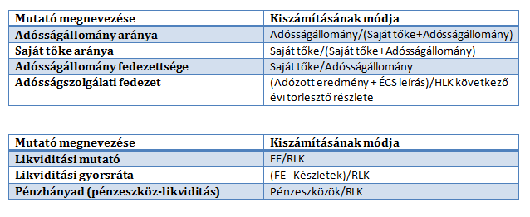
Pénzügyi helyzet elemzése
Az adósságállományra vonatkozó mutatók
Likviditási mutatók

Slide 6
A vállalkozás pénzügyi helyzetének elemzése
Az adósságállomány elemzése mutatószámokkal
Adósságállomány aránya=HLK/(HLK+ST)
Előző évben=1996eFt/(1996+135961) = 1,45 %
Tárgyévben=1023/(1023+157263) = 0,65 %
Notes:
A mutatók jelzik, hogy a vállalkozás tartós forrásain belül elhanyagolható az idegen források aránya, amely arány a beruházási hitelek részbeni visszafizetésével a tárgyévre még tovább csökkent.
A saját tőke aránya is kiszámítható, ez az előző viszonyszám komplementere, értéke egyszerű kivonással képezhető.

Slide 7
Adósságállomány fedezettsége = ST/HLK
Előző évben=135961/1996=68,12
Tárgyévben=157263/1023=153,73
Adósságszolgálat fedezete = (AE + ÉCS leírás)/HLK esedékes törlesztőrészlete
Előző évben = (7592+9985)/973 = 18,06
Tárgyévben = (23302 + 12918)/523 = 69,25
Notes:
E mutatók is a tartós források egyes elemeinek (saját tőke, HLK) viszonyát jelzik, és az adott vállalkozás esetében nagyságrendjük szinte már értelmezhetetlen. Összességében azt mondhatjuk, hogy a saját tőke sokszorosan fedezi a hosszú lejáratú kötelezettségek összegét.
Ad. Szolg. Fedezete: mindkét mutató azt jelzi, hogy a képződő források teljes biztonsággal fedezik a vállalkozás esedékes törlesztési kötelezettségeinek összegét.

Slide 8
Likviditási mutatók
Likviditási ráta = FE/RLK
Előző évben = 40073/23575 = 1,7
Tárgyévben = 59114/44534 = 1,33
Likviditási gyorsráta = (FE-Készletek)/RLK
Előző évben = (40073-12747)/23575 = 1,16
Tárgyévben = (59114-15209)/44534 = 0,99
Pénzeszköz likviditás = Pénzeszközök/RLK
Előző évben = 17191/23575 = 0,73
Tárgyévben = 30141/44534 = 0,68
Notes:
A likviditási ráta változása jelzi, hogy a vállalkozás likviditási pozíciója a rövid lejáratú kötelezettségek jelentős növekedése miatt romlott (a forgóeszközök állománynövekedésének üteme nem követte a rövid lejáratú kötelezettségek növekedési ütemét), így a mutató értéke a még elfogadható érték közelébe került.
A gyorsráta mutatója ugyan csökkent az előző évihez képest, azonban értéke még mindig meghaladja az általánosan elvárt szintet.
A pénzeszköz likviditás mutató viszonylag magas értéke likviditási szempontból ugyan kedvezően ítélhető meg, azonban a túlzottan sok lekötetlen pénzeszköz a vállalkozás szempontjából hosszabb távon nem előnyös, mert jelentős nagyságú bevétel (illetve nyereség) elmaradásához, kieséséhez vezet.

Slide 9
Az egyes mérlegtételek részletes elemzése
Tárgyi eszközök:
Tárgyi eszközök használhatósági foka = TE Nettó/TE Bruttó
Előző évben: 51,46 %
Tárgyévben: 57,97 %
Notes:
A mutató az adott eszközcsoport átlagos használhatóságának mértékét, fokát jelzi, ami az előző évhez képest 6 %ponttal emelkedett.

Slide 10
Készletek elemzése
Az egyes készletfajtákhoz meg kell találni azt a jellemzőt, amelynek alakulása leginkább befolyásolhatja a készletek állományának változását
Anyagoknál az anyagköltség (anyagfelhasználás)
Áruknál az ELÁBÉ és az eladott (közvetített) szolgáltatások értéke
Befejezetlen termelés és FKT esetében a közvetlen termelési költség
Késztermék kapcsán szintén a közvetlen termelési költség

Slide 11
Átlagos tárolási mutatók
Átlagos anyagtárolási idő = Anyagok/1 napi anyagköltség
Áruk átlagos tárolási ideje = Áruk/1 napi ELÁBÉ
Befejezetlen termelés átlagos futamideje = Beftlen term és FKT/1 napi közvetlen termelési költség
Késztermék átlagos futamideje = Késztermékek / 1 napi közvetlen termelési költség
A készletek alakulásának elemzését célszerű lehet kiegészíteni a készletek forgási sebességének értékelésével, illetve vizsgálható még az elszámolt ÉV-ek és VÍ-ok nagyságának és arányának változása is

Slide 12
Készletek elemzése
Átlagos anyagtárolási idő = Anyagok/1 napi anyagköltség
Előző évben = 20,52 nap
Tárgyévben = 16,31 nap
Beftlen term futamideje = Beftlen term, FKT/1 napi közvetlen termelési költség
Előző évben = 0,93 nap
Tárgyévben = 1,64 nap
Átlagos késztermék tárolási idő = Késztermékek/1 napi közvetlen termelési költség
Előző évben = 4,38 nap
Tárgyévben = 4,52 nap
Notes:
Kedvezően értékelhető, hogy a termelésbővüléssel összefüggő növekedést, a 25 %-os anyagfelhasználás növekedést a vállalkozás lényegében változatlan nagyságú készlettel oldotta meg.
A vállalkozás áruértékesítési tevékenysége elhanyagolható mértékű, így a tárgyévi árukészlet 0 értéke nem zavarja a vállalkozás működését
A termelés folyamatában lekötött készletek nagysága az előző évhez képest növekedett, ami a termelési volumen növekedésével részben magyarázható.
A vállalkozás lényegében változatlan nagyságú átlagos késztermékkészlettel rendelkezik az előző évhez képest.

Slide 13
Követelések (és kötelezettségek) elemzése
Vizsgálandó
Hogyan alakult az egyes követelésfajták állománya és az összetétel (kiemelten kezelendő: kapcsolt vállalkozás)
Kikkel szemben állnak fenn a követelések (bontás főbb adósok szerint)
Hogyan érvényesül a fizetési fegyelem, milyen a fizetési határidőn túli követelések aránya
Milyen részarányt képviselnek a kétes követelések, milyen az elszámolt ÉV aránya
Hogyan alakult és milyen tényezők hatására az ÉV-ek VÍ
Milyen összegű hitelezési veszteséget kellett elszámolni és miért?

Slide 14
Átlagos vevőfutamidő = (Vevők – ÁFA)/1 napi értékesítési árbevétel
Az átlagos vevő-futamidő lényeges mutató, mert az értékesítési forgalom jelentős emelkedése esetén indokolt lehet a növekedés.
Az elemzés során ügyeljünk arra, hogy amennyiben a vállalkozás a fizetési határidőket megváltoztatta, akkor ennek torzító hatása érvényesül. Amennyiben az áfa kiemelése nehezen oldható meg, úgy e nélkül is számítható a mutató, torzító hatás abban az esetben jelentkezik, ha változik az eltérő áfa mértékű követelések összetétele.
Megjegyezzük, hogy a fizetési határidő szokásos nagysága ágazatonként igen eltérő lehet, ezért alapvetően az azonos ágazatban tevékenykedő vállalkozások mutatóit hasonlíthatjuk össze, illetve elemzésünket az időbeli összehasonlításra korlátozzuk.

Slide 15
Átlagos szállítói futamidő = (Szállítók-ÁFA)/1 napi anyagjellegű ráfordítás
A szállítói futamidő értékelésénél összehasonlítási alap lehet ennek előző időszaki vagy tervezett összege, de viszonyítható az átlagos vevő futamidőhöz is.

Slide 16
Vevőkövetelések elemzése
Átlagos vevőfutamidő = (Vevők – ÁFA)/1 napi értékesítés nettó árbevétele
Előző évben = 3017,9/902,438 = 3,34 nap
Tárgyévben = 5658,9/1365,39 = 4,14 nap
Szállítói tartozások elemzése
Átlagos szállítói futamidő = (Szállítók-ÁFA)/1 napi anyagjellegű ráfordítás
Előző évben = 3225,6/517,71 = 6,23 nap
Tárgyévben = 14583,46/788,53 = 18,49 nap
Notes:
Az átlagos vevőállomány kismértékben növekvő kintlevőséget jelent, ami vélhetően még nem veszélyezteti a vállalkozás pénzügyi pozícióját.
A szállítóállomány 4,5-szeresére emelkedett, ami jelentősen meghaladta a ráfordítások (beszerzések) növekedési ütemét. Ennek egyik kedvező oka lehet, hogy a vállalkozásnak sikerült a szállítóinál hosszabb fizetési határidőt érvényesíteni

Slide 17
Köszönjük a figyelmet!

Slide 18
Jelen tananyag a Szegedi Tudományegyetemen készült az Európai Unió támogatásával. Projekt azonosító: EFOP-3.4.3-16-2016-00014
Szegedi Tudományegyetem
GazdaságtUDOMÁNYI KAR
Közgazdász KÉPZÉS
Távoktatási TAGOZAT
LECKESOROZAT
Copyright © SZTE GTK 2017/2018
A LECKE tartalma, illetve alkotó elemeI előzetes, írásbeli engedély MELLETT használhatók fel.

